Slide 1

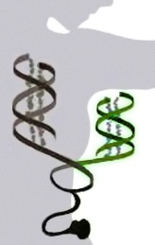
Εργαστηριακή προσέγγιση του ανοσολογικού συστήματος
Εθνικό & Καποδιστριακό Πανεπιστήμιο Αθηνών
Παθολογική Φυσιολογία
Ιατρική Σχολή

Slide 2
Εργαστηριακή προσέγγιση του ανοσολογικού συστήματος
Κλινική Πράξη
Ανοσολογικός Εργαστηριακός Έλεγχος
Ορολογικός |  | Κυτταρολογικός / Ιστολογικός | Μοριακός
Αbs κατά: | βακτηριδίων, ιών κλπ. | Υποπληθυσμοί κυττάρων | Ανοσογενετικός: Απλότυποι HLA
 | αλλεργιογόνων | Εναπόθεση ανοσοσυμπλεγμάτων | Πολυμορφισμοί
 | Αυτοαντισώματα
Κρυοσφαιρίνες
Συμπλήρωμα
Πρωτεΐνες οξείας φάσεως

Slide 3
Εργαστηριακές Τεχνικές
Ευαισθησία – Ειδικότητα
Νόσος
Παρουσία
Απουσία
Αληθώς Θετικά
(α)
Ψευδώς Θετικά
(β)
Αποτελέσματα Δοκιμασίας
Ψευδώς Αρνητικά
(γ)
Αληθώς Αρνητικά
(δ)
Ευαισθησία
  % θετικών ασθενών που ανευρίσκονται θετικοί: α/(α+γ)
Ειδικότητα
  % αρνητικών ασθενών που ανευρίσκονται αρνητικοί: δ/(δ+β)
Ιδανική μέθοδος:
  ↑ ευαισθησία & ειδικότητα
Αντίστροφη σχέση

Slide 4
Εργαστηριακές Τεχνικές
Βέλτιστη τιμή κατωφλίου
Ασθενείς
FN
TP
Υγιείς
% ασθενών
Τιμές αποτελεσμάτων
TN
FP
(-)
(+)
Αντίστροφη σχέση ευαισθησίας – ειδικότητας ➔
  ανεύρεση της βέλτιστης τιμής κατωφλίου (cut-off value)
  Σύγκριση με μια σίγουρη-δοκιμασμένη διαδικασία διάγνωσης (Gold-Standard)

Slide 5
Εργαστηριακή προσέγγιση του ανοσολογικού συστήματος
Κριτήρια επιλογής μεθόδου
↑ ευαισθησία - ειδικότητα
  Δοκιμασία διαλογής (screening test)
    ↑ ευαισθησία - ↓ ειδικότητα
  Επιβεβαίωση με ειδική μέθοδο
  Χαμηλό κόστος

Slide 6
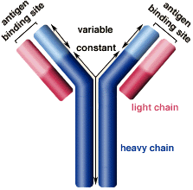
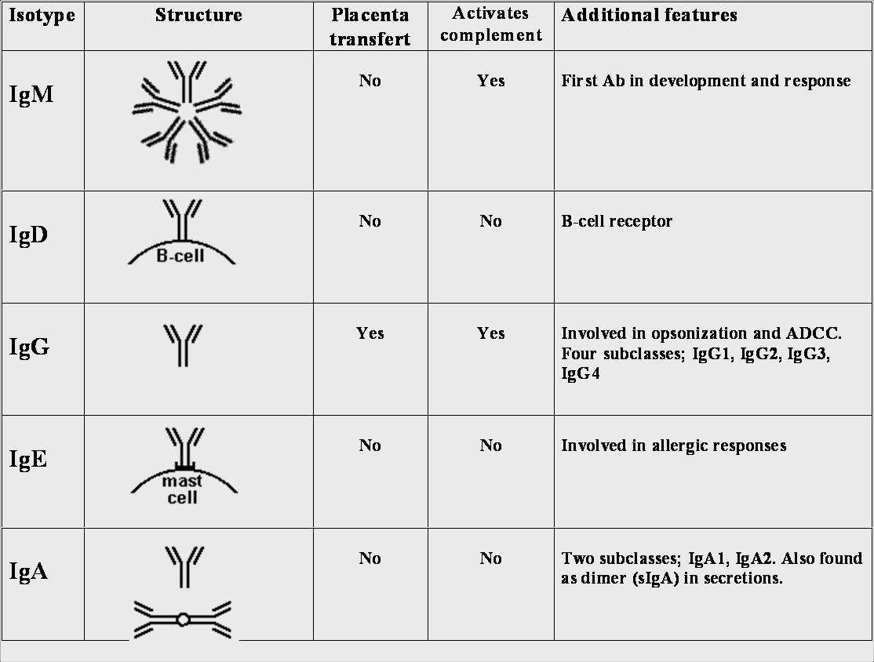
Αντισώματα
Δομή
  ελαφριές & βαρείες αλυσίδες/
  Fab & Fc τμήματα:
    Fab: ειδικότητα / σύνδεση με αντιγόνο (Ag)
    Fc: μη ειδικές λειτουργίες / σύνδεση με συμπλήρωμα, FcR
Τάξεις:
Fab
Fc

Slide 7
Αντισώματα
Αναγνωρίζουν/συνδέονται σε
  Επίτοπους: ελάχιστη δομή στην οποία προσδένεται το αντίσωμα
    Διαμόρφωσης
    Γραμμικοί
Ετερογένεια αντισωμάτων και επιτόπων
  Διαφορετικοί επίτοποι  Διαφορετικά αντισώματα
Γραμμικός
Διαμόρφωσης

Slide 8
Αντισώματα
Αλληλεπιδράσεις Αντιγόνων-Αντισωμάτων
Δομική βάση για ειδικότητα & διασταυρούμενη αντίδραση
μη ομοιοπολικές δυνάμεις
  van der Waals, υδροφοβικές, υδρογόνου, ιονικές…
Ab
Ab
Ab
Ag1
Ag2
Ag3
Διασταυρούμενη αντίδραση
Μικρή συγγένεια
ΚΑΛΗ ΠΡΟΣΑΡΜΟΓΗ
ΚΑΘΟΛΟΥ ΠΡΟΣΑΡΜΟΓΗ
ΜΕΤΡΙΑ ΠΡΟΣΑΡΜΟΓΗ

Slide 9
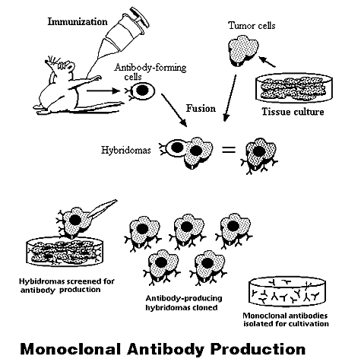
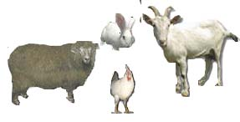
Αντισώματα
Πολυκλωνικά
  Αναγνώριση πολλών επιτόπων
  Παραγωγή σε ποικίλους ζωικούς οργανισμούς
  ↑ ευαισθησία - ↓ ειδικότητα
Μονοκλωνικά
  Αναγνώριση ενός επιτόπου
  Προέλευση
    ποντίκι
    αρουραίος
  ↓ ευαισθησία - ↑ ειδικότητα
Ag
Ab
Ag
mAb
Ab

Slide 10
Ανίχνευση Αντισωμάτων
Παράγοντες που πρέπει να λαμβάνονται υπόψη για την επιλογή της μεθόδου ανίχνευσης
  Επίτοποι
    Διαμόρφωσης
    Γραμμικοί
  Διατήρηση του αντιγόνου
    Μέθοδος μονιμοποίησης
    Χρήση φυσικών, ανασυνδυασμένων ή τμημάτων αντιγόνων

Slide 11
Εργαστηριακή προσέγγιση του ανοσολογικού συστήματος
Κλινική Πράξη
Ανοσολογικός Εργαστηριακός Έλεγχος
Ορολογικός |  | Κυτταρολογικός / Ιστολογικός | Μοριακός
Αbs κατά: | βακτηριδίων, ιών κλπ. | Υποπληθυσμοί κυττάρων | Ανοσογενετικός: Απλότυποι HLA
 | αλλεργιογόνων | Εναπόθεση ανοσοσυμπλεγμάτων | Πολυμορφισμοί
 | Αυτοαντισώματα
Κρυοσφαιρίνες
Συμπλήρωμα
Πρωτεΐνες οξείας φάσεως

Slide 12
Εργαστηριακή προσέγγιση του ανοσολογικού συστήματος Αυτοαντισώματα
Ορισμός
Κλινική σημασία
Ανίχνευση
  Μέθοδοι ανίχνευσης

Slide 13
Αυτοαντισώματα
Αντισώματα έναντι στοιχείων του «εαυτού»
Κυτταρική Εντόπιση | Ειδικότητα
 |  | Αντισώματα | Νόσος
Νουκλεόσωμα | dsDNA |  |  | Συστημ. Ερυθηματώδης Λύκος (ΣΕΛ)
 | histones |  |  | ΣΕΛ
 | topoisomerase Ι |  |  | Συστηματικό σκληρόδερμα
Ματίσματοσωμα | Sm anti-U1snRNP |  |  | ΣΕΛ ΣΕΛ, Μικτή Νόσος Συνδετικού Ιστού
Ριβονουκλεοπρωτεΐνες | Ro, La |  |  | ΣΕΛ, Σύνδρομο Sjögren
Κεντρομερίδιο | ACA |  |  | Περιορισμένο σκληρόδερμα
Ριβόσωμα/Συνθετάση των tRNA | Jo-1 |  |  | Μυοσίτιδα
Μιτοχόνδρια | ΑΜΑ |  |  | Πρωτοπαθής χολική κίρρωση
Κυτταροσκελετό | Κερατίνη, Φιλαγκρίνη |  |  | Ρευματοειδής αρθρίτιδα
Μεμβράνη του κυττάρου | Καρδιολιπίνη, β2GPI, Υποδοχέας της ακετυλοχολίνης |  |  | Σ. αντι-φωσφολιπιδίων Βαρειά μυασθένεια

Slide 14
Αυτοαντισώματα
Κλινική σημασία
πρόβλεψη ανάπτυξης
διάγνωση
πρόγνωση
παρακολούθηση της νόσου

Slide 15
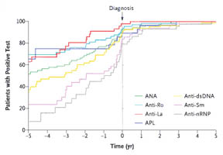
Αυτοαντισώματα
Κλινική σημασία
Πρόβλεψη ανάπτυξης αυτοάνοσου νοσήματος
  Τα αυτοαντισώματα προϋπάρχουν της έναρξης της νόσου
Arbuckle et al., N Engl J Med 2003

Slide 16
Αυτοαντισώματα
Κλινική σημασία στη πρόγνωση / διάγνωση
Δείκτες πρώιμης διάγνωσης της ρευματοειδούς αρθρίτιδας
  Ρευματοειδής παράγων + αυτοαντισώματα έναντι
    κυκλικών κιτρουλλινοποιημένων πεπτίδιων (CCP) ή/και κερατίνης (AKA)
  αυτοαντισώματα έναντι κυκλικών κιτρουλλινοποιημένων πεπτίδιων (CCP)
  Kroot et al., Arthritis Rheum, 2000
  Rantapaa-Dahlqvist et al., Arthritis Rheum, 2003
  Saraux et al., J Rheumatol, 2003
 | Specificity%
CCP ELISA |  | 96
IgM-RF ELISA |  | 91
CCP & RF |  | 98
  Schellekens et al, Arthritis Rheum, 2000

Slide 17
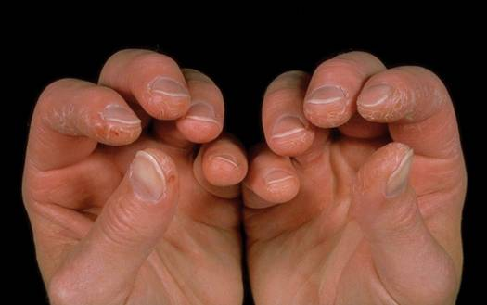
Αυτοαντισώματα
Κλινική σημασία στη διάκριση κλινικών συνδρόμων
Μυοσίτιδα: αντισώματα κατά
  συνθετασών των tRNA (Jo-1)
    Σύνδρομο συνθετασών
      Διάμεση πνευμονική νόσος
      Πυρετός
      αρθρίτιδα,
      χέρια μηχανικού
  SRP
    Οξεία, βαρεία νεκρωτική πολυμυοσίτιδα
  Mi-2
  δερματομυοσίτιδα

Slide 18
Αυτοαντισώματα
Κλινική σημασία
Αυτοαντίσωμα | Κλινική υποψία | Διάγνωση | Πρόγνωση σοβαρότητας | Παρακο-λούθηση
ANA dsDNA Sm PCNA | ΣΕΛ | + + + + | - + + + | - + - -
Καρδιολιπίνη, β2GPI | Σ. αντι-φωσφολιπιδίων | + | - | -
U1nRNP | Μικτή Νόσος Συνδ. Ιστού | + | + | -
tRNA συνθετάσες | Μυοσίτιδα | + | + | -
Topo I (Scl-70) | Διάχυτο Σκληρόδερμα | + | + | -
Κεντρομερίδιο (ACA) | Περιορ. Σκληρόδερμα | + | + | -
Ro(SSA), La(SSB) | Σύνδρομο Sjögren | + | - | -
Ρευματ. Παράγων, CCP | Ρευματοειδής Αρθρίτιδα | + | + | -
Μιτοχονδριακά (AΜA) | Πρωτοπ. χολ. κίρρωση | + | - | -

Slide 19
Ανοσολογική διερεύνηση σε ασθενείς με αυτοάνοσα νοσήματα
Αυτοαντισώματα
  Ορισμός
  Κλινική σημασία
  Ανίχνευση
    Μέθοδοι ανίχνευσης
      Χρήση της ειδικής αναγνώρισης αντιγόνου - αντισώματος

Slide 20

Αυτοαντισώματα
Aντιπυρηνικά Aντισώματα (ΑΝΑ)
1st Ab (serum)
Πλακίδια επιστρωμένα
  κύτταρα (HEp2 κύτταρα, ουδετερόφιλα)
  Ιστό
Ποσοτικοποίηση
  Ημι-ποσοτική μέθοδος
Χρησιμοποιείται ως:
  Δοκιμασία διαλογής (screening test)
Κύρια εφαρμογή
  Ανίχνευση αυτοαντισωμάτων
    ANA, ANCA
Anti-human IgG (FITC labeled)

Slide 21
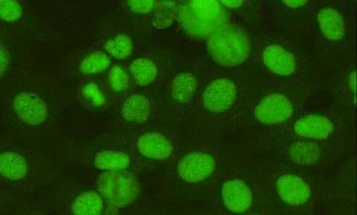
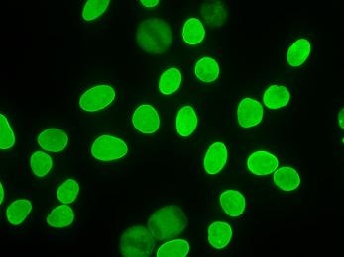
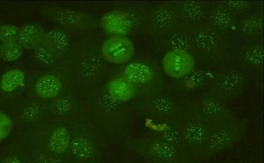
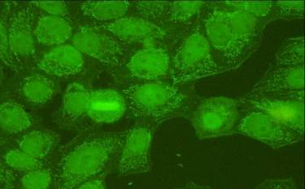
Αυτοαντισώματα
Aντιπυρηνικά Aντισώματα (ΑΝΑ)
Non Specific
Ring nuclear
F. Speckled nuclear
Homogeneous nuclear
Specific
ACA
AMA

Slide 22
Αυτοαντισώματα
Aντιπυρηνικά Aντισώματα (ΑΝΑ)
Ανοσοφθορισμός | ΣΕΛ | ΣΣ | Σκλ. | Μυοσίτιδα | ΡΑ | ΠΧΚ
Στικτός (πυρηνικός) | +++ | +++ | + | + | +++ | -
Δακτυλιοειδής (πυρηνικός) | ++ | - | + | - | - | -
Κεντρομεριδιακός (πυρηνικός) | - | + | +++ | - | - | -
Πυρηνισκικός | - | - | +++ | - | - | -
Κυτταροπλασματικός | ± | ± | - | +++ | ± | -
Μιτοχονδριακός | - | + | + | - | + | +++

Slide 23
Αυτοαντισώματα
Στόχοι αντιπυρηνικών αντισωμάτων (ΑΝΑ)
Κυτταρική Εντόπιση | Ειδικότητα
 |  | Αντισώματα |  | Νόσος
Νουκλεόσωμα |  |  | dsDNA | Συστημ. Ερυθηματώδης Λύκος (ΣΕΛ)
 |  |  | histones | ΣΕΛ
 |  |  | topoisomerase Ι | Συστηματικό σκληρόδερμα
Ματίσματοσωμα |  |  | Sm anti-U1snRNP | ΣΕΛ ΣΕΛ, Μικτή Νόσος Συνδετικού Ιστού
Ριβονουκλεοπρωτεΐνες |  |  | Ro, La | ΣΕΛ, Σύνδρομο Sjögren
Κεντρομερίδιο |  |  | ACA | Περιορισμένο σκληρόδερμα
Ριβόσωμα: Συνθετάση των tRNA |  |  | Jo-1 | Μυοσίτιδα
Μιτοχόνδρια |  |  | ΑΜΑ | Πρωτοπαθής χολική κίρρωση

Slide 24
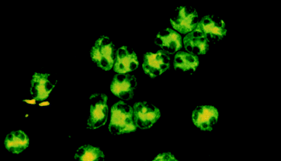
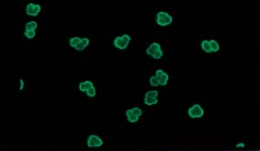
Αυτοαντισώματα
Αντισώματα έναντι κυτταροπλασματικών αντιγόνων ουδετεροφίλων (ANCA)
Τύπος | Αντιγόνο
c-ANCA: | Πρωτεϊνάση 3 (PR3)
p-ANCA: | Μυελοϋπεροξειδάση (MPO)
ANCA: (άτυπα ή p- ή c-) | Ελαστάση των λευκοκυττάρων Λακτοφερρίνη Καθεψίνη G BPI (bactericidal/permeability increasing protein)
c-ANCA
p-ANCA
Θετικός ανοσοφθορισμός → επιβεβαίωση με πιο ειδική μέθοδο (ELISA)

Slide 25
Αυτοαντισώματα
ANCA: διαγνωστική αξία
Νόσος | Τύπος ANCA | Ποσοστό %
Κοκκιωμάτωση Wegener | c-ANCA | 90
Μικροσκοπική Αγγειΐτιδα | p-ANCA | 70
Σύνδρομο Churg-Strauss | c- ή p-ANCA | 50

Slide 26
Αυτοαντισώματα
ANCA: εύρεση σε άλλες νόσους
Άλλες αυτοάνοσες νόσους
  Ρευματοειδής αρθρίτιδα: 30%
    Σύνδρομο Felty: 90%
  Συστηματικός Ερυθηματώδης Λύκος: 10–20%
  Φλεγμονώδεις νόσοι του εντέρου
    Ελκώδης κολίτιδα: 50-70%
    Νόσος του Crohn: 10–30%
  Αυτοάνοση ηπατίτιδα τύπου Ι: 90%
Λοιμώξεις
Φάρμακα

Slide 27
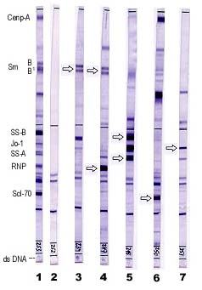
Αυτοαντισώματα
Εκχυλιζόμενα πυρηνικά αντισώματα (Extractable Nuclear Antigens; ENAs)
Αυτοαντίσωμα | Κλινική υποψία
Ro(SSA), La(SSB) | Σύνδρομο Sjögren, ΣΕΛ
Sm | ΣΕΛ
U1nRNP | Μικτή Νόσος Συνδ. Ιστού
tRNA συνθετάσες (Jo-1) | Μυοσίτιδα
Topo I (Scl-70) | Διάχυτο Σκληρόδερμα

Slide 28
Αυτοαντισώματα
Εκχυλιζόμενα πυρηνικά αντισώματα (Extractable Nuclear Antigens; ENAs)
Μέθοδοι ανίχνευσης
  Ανοσοδιάχυση
  Αντίθετη ανοσοηλεκτροφόρηση
  Ηλεκτροφόρηση SDS-PAGE-Ανοσοαποτύπωση
  Ανοσοενζυμικός προσδιορισμός (ELISA)

Slide 29
Τεχνικές Καθίζησης Ανοσοσυμπλεγμάτων
Καθίζηση κατά Ouchterlony (Διπλή ανοσοδιάχυση)
Αντίδραση μερικής ομοιότητας
Καθίζηση δύο διαστάσεων σε πήκτωμα αγαρόζης
Διάχυση αντιγόνων & αντισωμάτων (πρωτεϊνών ορού)
Ανθρώπινη Αλβουμίνη
Βόειος Αλβουμίνη
Y
HSA
BSA
X
X
X,Y
X,Y
X,Y
X,Y
X,Y
X
X
X
X
X
Σχηματισμός ανοσοσυμπλεγμάτων  καθίζηση  γραμμές
  Πλήρης ομοιότητα αντιγόνων
  Μερική ομοιότητα
  Καμία ομοιότητα
αY
αX,αY
αX,αY
αX,αY
αX,αY
αX,αY
Ab:αντι-HSA αντίσωμα
(Προσοχή: μείγμα αντισωμάτων κατά ποικίλων επιτόπων)
Notes:
Swedish immunologist who is credited with the creation of the Ouchterlony double immuno diffusion test in the 1940s.

Slide 30
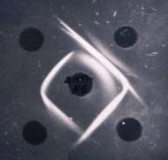
Καθίζηση κατά Ouchterlony (Διπλή ανοσοδιάχυση)
Παραδείγματα
Εφαρμογή στην ανίχνευση αντισωμάτων
Κυτταρικό εκχύλισμα
Μη ομοιότητα
αντιγόνων
Ag
2
HTf
HSA
1
Ab
Ορός υπό εξέταση
Μερική ομοιότητα αντιγόνων
Πλήρης ομοιότητα αντιγόνων
Πρότυπος ορός
HTf
Ab
BSA

Slide 31
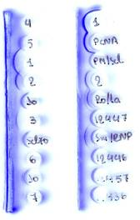
Τεχνικές Καθίζησης Ανοσοσυμπλεγμάτων
Αντίθετη ανοσοηλεκτροφόρηση
Counter immunoelectrophoresis (CIE)
Ηλεκτροφόρηση σε πήκτωμα αγαρόζης
  Αντισώματα: αρνητικά φορτισμένα (αντίθετα από υπόλοιπες πρωτεΐνες)
  Υπόλοιπες πρωτεΐνες (αντιγόνα): θετικά φορτισμένες
  Δημιουργία ανοσοσυμπλεγμάτων  καθίζηση
    Αφήνονται να καθιζάνουν
    Εμφάνιση με ειδική χρώση (χρωστική Coomassie Blue)
Πηγή αντιγόνων: εκχύλισμα ιστών ή κυττάρων
  Θύμος αδένας βόος ή κουνελιού
  Ανθρώπινες νεοπλαστικές σειρές κυττάρων
Ag
Ab
(serum)
P
P
P
P
+
-

Slide 32
Τεχνικές Καθίζησης Ανοσοσυμπλεγμάτων
Πλεονεκτήματα - χρήση
Αναγνώριση φυσικών επιτόπων “διαμόρφωσης”
Θετικό αποτέλεσμα: ↑ ειδικότητα
Απλή αλλά εξειδικευμένη τεχνική
Χαμηλό κόστος
Μέθοδος επιλογής για ανίχνευση αυτοαντισωμάτων
  Εκχυλιζόμενων πυρηνικών αντισωμάτων (Extractable Nuclear Antigens; ENAs)
    Ro/SSA, La/SSB, U1nRNP, Sm, Jo1, Scl70, PCNA, Pm/Scl …

Slide 33
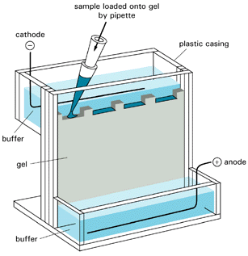
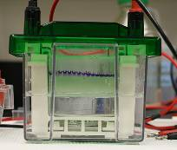
Ηλεκτροφόρηση SDS-PAGE-Ανοσοαποτύπωση (Western blotting)
Πρωτεΐνες - πηγή αντιγόνων
  Εκχύλισμα ιστών ή κυττάρων
  Ανασυνδυασμένες πρωτεΐνες
Ηλεκτροφόρηση SDS-PAGE
  Αποδιάταξη πρωτεϊνών
    Βράσιμο
    Χρήση αποδιατακτικών μέσων (β-μερκαπτοαιθανόλη)
  Παρουσία SDS 
    αρνητική φόρτιση των πρωτεϊνών
  Ηλεκτροφόρηση σε πήκτωμα ακρυλαμιδίου
  Διαχωρισμός με βάση το μοριακό βάρος (μέγεθος)
C.E.
-
+

Slide 34
Ηλεκτροφόρηση SDS-PAGE-Ανοσοαποτύπωση (Western blotting)
Μεταφορά των πρωτεϊνών
  πήκτωμα ακρυλαμιδίου  μεμβράνη (νιτροκυτταρίνη – συνθετική)
Ανοσοαποτύπωση
  1^{ο} αντίσωμα (υπό-εξέταση ορός)
  Ανίχνευση με σημασμένο 2^{ο} αντίσωμα
  Εμφάνιση με χρήση
    χρωμογόνων
    χημειοφωταύγειας (↑ ευαισθησία)
Transfer
Gel
NC
NC
2nd Ab
1st Ab
NC

Slide 35
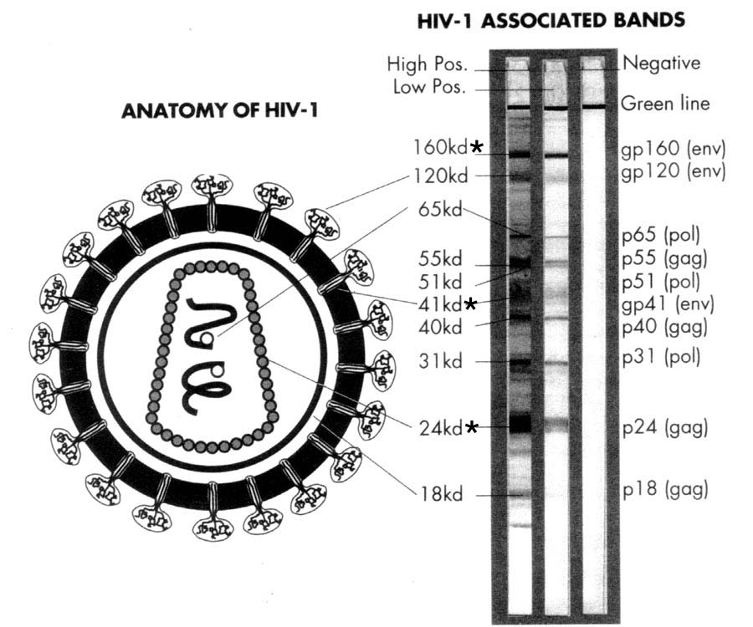
Ανοσοαποτύπωση
Παραδείγματα (Western blotting)
Εκχυλιζόμενα πυρηνικά αντισώματα
(Extractable Nuclear Antigens; ENAs)

Slide 36
Ηλεκτροφόρηση SDS-PAGE-Ανοσοαποτύπωση (Western blotting)
Μειονεκτήματα
  Αποδιατεταγμένες πρωτεΐνες  ανίχνευση μόνο γραμμικών και όχι διαμορφωτικών επιτόπων
  Ποιοτική
  Χρονοβόρα
Πλεονεκτήματα
  Εμπορικά διαθέσιμες μεμβράνες
    Ανασυνδυασμένες πρωτεΐνες
    Μείωση του χρόνου - επαναληψιμότητα
    Ευρεία χρήση σε διαγνωστικά εργαστήρια
      HIV, HCV, αυτοαντισώματα

Slide 37
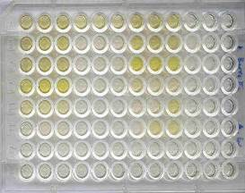
Ανοσοενζυμικός προσδιορισμός (ELISA)
Enzyme Linked Immunoabsorbance Assay (ELISA)
colored product
colored product
enzyme
enzyme
Ab
ή
2nd Ab
substrate
substrate
1st Ab
1st Ab
Ag
Ag
Ab
Sandwich

Slide 38
Ανοσοενζυμικός προσδιορισμός (ELISA)
Πλεονεκτήματα
  Υψηλή ευαισθησία
  Ποσοτική
  Απλή / ταυτόχρονη εξέταση ↑ αριθμού δειγμάτων
  Χαμηλό κόστος
Μειονεκτήματα
  ↓ ειδικότητα
Μέθοδος επιλογής για αυτοαντισώματα έναντι
  dsDNA, φωσφολιπίδια (καρδιολιπίνη, β2GPI), ειδικότητα ANCA

Slide 39
Αυτοαντισώματα
Ρευματοειδής Παράγων
Αναγνωρίζει το τμήμα Fc της ανοσοσφαιρίνης IgG
Διάφορα αυτοάνοσα νοσήματα
Διαγνωστικό ρόλο στην ρευματοειδή αρθρίτιδα
  σε συνδυασμό με άλλα αυτοαντισώματα στην πρώιμη διάγνωση & πρόγνωση της νόσου
Νόσος | %
Ρευματοειδής αρθρίτιδα | 80
Σύνδρομο Sjögren | 70
Συστηματικός ερυθηματώδης λύκος | 30
Σκληρόδερμα | 20
Χρόνιες Μολύνσεις | 50

Slide 40
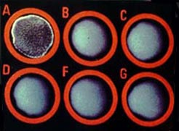

Ανίχνευση ρευματοειδή παράγοντα
Ανοσοσυγκόλληση (agglutination)
Ημιποσοτική μέθοδος
Ανίχνευση ρευματοειδή παράγοντα
  Αυτοαντισώματα (IgM) έναντι του Fc τμήματος της IgG
IgM
RF
Latex
Fc-IgG
Latex
Fc-IgG
Latex
Fc-IgG
+
IgM
RF
IgM
RF
Latex
Fc-IgG
Latex
Fc-IgG
Serum

Slide 41
Εργαστηριακή προσέγγιση του ανοσολογικού συστήματος
Κλινική Πράξη
Ανοσολογικός Εργαστηριακός Έλεγχος
Ορολογικός |  | Κυτταρολογικός / Ιστολογικός | Μοριακός
Αbs κατά: | βακτηριδίων, ιών κλπ. | Υποπληθυσμοί κυττάρων | Ανοσογενετικός: Απλότυποι HLA
 | αλλεργιογόνων | Εναπόθεση ανοσοσυμπλεγμάτων | Πολυμορφισμοί
 | Αυτοαντισώματα
Κρυοσφαιρίνες
Συμπλήρωμα
Πρωτεΐνες οξείας φάσεως

Slide 42
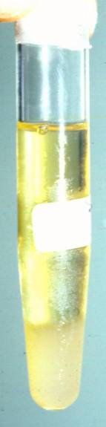
Κρυοσφαιρίνες
Ανοσοσφαιρίνες που καθιζάνουν στο κρύο
    IgM, IgG, σπάνια IgA
  η θερμοκρασία καθίζησης εξαρτάται από τη συγκέντρωσή τους
    Συνήθως 0-10 ^{ο}C
  η καθίζηση είναι αναστρέψιμη
    αύξηση της θερμοκρασίας

Slide 43
Κρυοσφαιρίνες
Απομόνωση - Ανάλυση
Μεταφορά & διατήρηση του αίματος μέχρι την απομόνωση του ορού στους 37^{ο}C
  παλάμη ή ζεστό νερό
Διατήρηση στους 4-10^{ο}C (ψυγείο) για 7 ημέρες
Μακροσκοπική εξέταση καθίζησης ιζήματος
Καθαρισμός του ιζήματος από πρωτεΐνες του ορού (4^{ο}C)
Επαναδιάλυση του ιζήματος & ποσοτικοποίηση
Ανάλυση του τύπου των ανοσοσφαιρινών με ηλεκτροφόρηση & ανοσοκαθήλωση

Slide 44
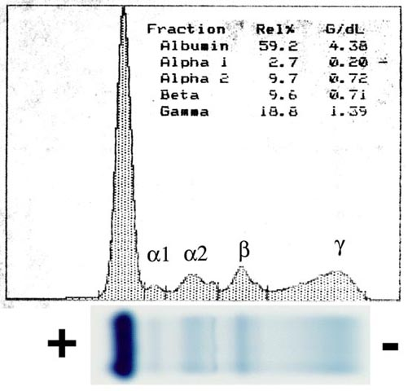
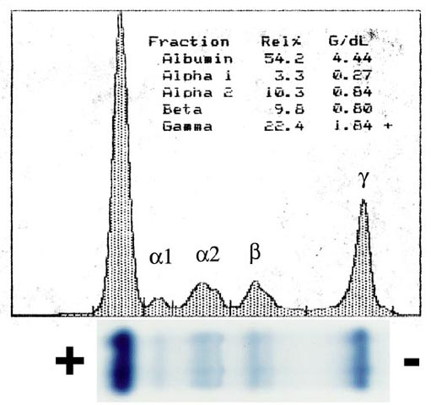
Ηλεκτροφόρηση Πρωτεϊνών Ορού Αίματος
Μίας Διάστασης
αλβουμίνη
σφαιρίνες
Φυσιολογικός ορός αίματος
α1
α2
β
γ
Σφαιρίνες
  Διακρίνονται με βάση την ηλεκτροφορητική κινητικότητα
  Δεν είναι όλες ανοσοσφαιρίνες
  Ανοσοσφαιρίνες
    κυρίως γ-σφαιρίνες
    συναντώνται και στην περιοχή των α και β σφαιρινών

Slide 45
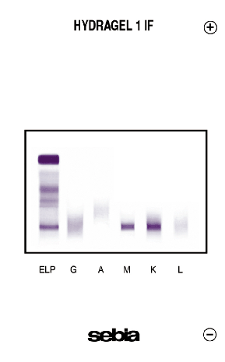
Ηλεκτροφόρηση Πρωτεϊνών Ορού Αίματος
Ηλεκτροφόρηση /Ανοσοκαθήλωση
Ηλεκτροφόρηση των πρωτεϊνών
Ανοσοκαθήλωση με ειδικά αντισώματα έναντι των υποτύπων
Ανίχνευση του τύπου της μονοκλωνικότητας

Slide 46
Κρυοσφαιρίνες
Διακρίνονται σε 3 τύπους
  Ι. Μονοκλωνική
    IgM or IgG
    μυέλωμα, μακροσφαιριναιμία, λεμφοϋπερπλαστικά νοσήματα
  ΙΙ. Μικτή μονοκλωνική
    IgMκ
    σύνδρομο Sjögren, λεμφοϋπερπλαστικά νοσήματα, ΗCV
  ΙΙΙ. Πολυκλωνική
    αυτοάνοσα νοσήματα, χρόνιες λοιμώξεις, λεμφοϋπερπλαστικά νοσήματα

Slide 47
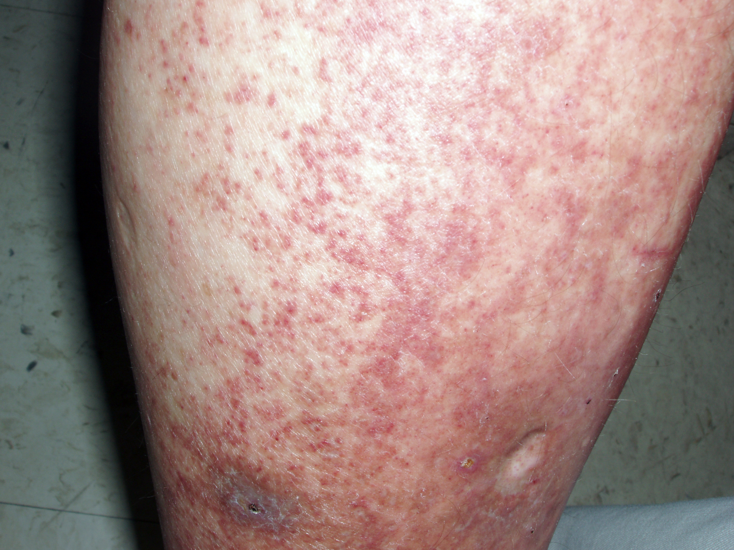
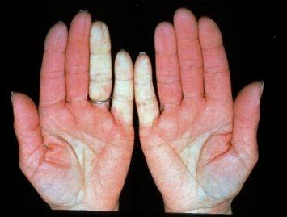
Κρυοσφαιρίνες
Κλινικές Εκδηλώσεις
Πορφύρα 90-100%
Αδυναμία 70-100%
Αρθραλγίες 50-90%
Φαινόμενο Raynaud ~30%
Ηπατική προσβολή 60-70%
Νεφρική προσβολή 10-55%
Περιφερική νευροπάθεια 30-70%

Slide 48
Εργαστηριακή προσέγγιση του ανοσολογικού συστήματος
Κλινική Πράξη
Ανοσολογικός Εργαστηριακός Έλεγχος
Ορολογικός |  | Κυτταρολογικός / Ιστολογικός | Μοριακός
Αbs κατά: | βακτηριδίων, ιών κλπ. | Υποπληθυσμοί κυττάρων | Ανοσογενετικός: Απλότυποι HLA
 | αλλεργιογόνων | Εναπόθεση ανοσοσυμπλεγμάτων | Πολυμορφισμοί
 | Αυτοαντισώματα
Κρυοσφαιρίνες
Συμπλήρωμα
Πρωτεΐνες οξείας φάσεως

Slide 49
Ανοσοϊστοχημεία
Έμμεση μέθοδος
Anti-species specific IgG
Άμεση μέθοδος
1st Ab
1st Ab
Άμεση – Έμμεση
  Άμεση: σημασμένο 1^{ο} αντίσωμα
  Έμμεση:
    Μη σημασμένο 1º αντίσωμα
    Ανίχνευση με σημασμένο δεύτερο αντίσωμα
      ειδικό για τις ανοσοσφαιρίνες του ζώου στο οποίο αναπτύχθηκε το 1^{ο} αντίσωμα
Σήμανση με
  Φθορίζουσες ουσίες (ανοσοφθορισμός, συνεστιακή μικροσκοπία)
  Ένζυμα (ανάπτυξη χρώματος, ανοσοενζυματική μέθοδος)
  Κολλοειδή μέταλλα (Χρυσός, άργυρος, ηλεκτρονική μικροσκοπία)

Slide 50
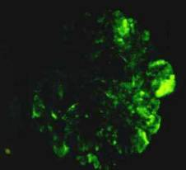
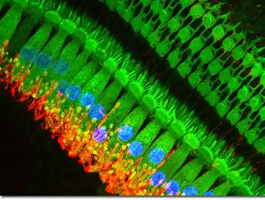
Ανοσοϊστοχημικές Τεχνικές
Άμεσος Ανοσοφθορισμός
Χρήση ειδικών αντισωμάτων σημασμένων με φθορίζουσες ουσίες
  Φλουοροσκεΐνη, ροδαμίνη, κλπ.
Συνεστιακή μικροσκοπία (confocal microscopy)
  Υψηλή ευαισθησία
  Κυτταρική εντόπιση
  Συνέκφραση/ συνεντόπιση πρωτεϊνών
Νεφρός: εναπόθεση IgM
Όργανο Corti – έσω ους
hair cells: πράσινο
πυρήνες: μπλε
Νευρικά κύτταρα: κόκκινο
Notes:
(phalloidin), which tags actin in the. The inner hair cells are in the lower left, and the three rows of outer hair cells are to the upper right. Nuclei of the inner hair cells are blue, which I'm guessing is DAPI. The spindly red things are the neurons, which are synapsing on the inner hair cells' surface

Slide 51
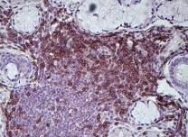
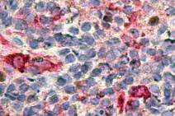
Ανοσοϊστοχημικές Τεχνικές
Κλασσική μέθοδος
HRP/AP
2nd Ab
1st Ab
Κύρια ένζυμα
  Υπεροξειδάση (HRP), αλκαλική φωσφατάση (AP)
  Υπόστρωμα → ανάπτυξη/καθίζηση χρώματος
    HRP: 3,3’-diaminobenzidin (DAB) → καφέ χρώμα
    AP: Nitro blue tetrazolium/5-bromo-4-chloro-3-indolyl-phosphate (NBT/BCIP) → κόκκινο χρώμα
Μικρότερη ευαισθησία από ανοσοσφθορισμό
Ανάλυση ιστού, ανίχνευση - τυποποίηση νεοπλασιών κλπ
CD3
Fascin/Foxp3

Slide 52
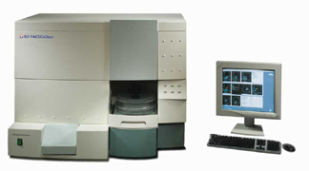
Κυτταρομετρία ροής (flow cytometry, FACS)
Ανάλυση
  κυτταρικών πληθυσμών ή/και έκφρασης πρωτεϊνών
  πολλαπλασιασμού /απόπτωσης
  Κυτταρικού κύκλου
  εισροής ασβεστίου
    Ημιποσοτική – ποσοτική
Απομόνωση κυττάρων
Ταχεία μέθοδος – αξιόπιστη
Κλινική πράξη:
  ανάλυση των κυτταρικών πληθυσμών του αίματος

Slide 53
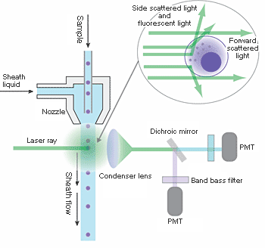
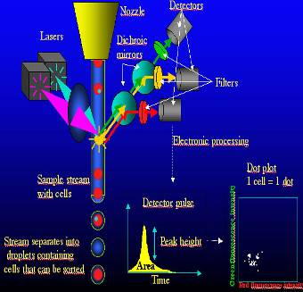
Κυτταρομετρία ροής (flow cytometry, FACS)
Μέθοδος
Χρώση των κυττάρων
  αντισώματα σημασμένα με φθορίζουσες ουσίες
Ταυτόχρονη χρώση με πολλούς δείκτες (χρώματα)
Μέτρηση – ανάλυση κυτταρικών πληθυσμών
  μέγεθος (forward scatter)
  κοκκίωση (side scatter)
  ένταση φθορισμού για κάθε χρώμα

Slide 54
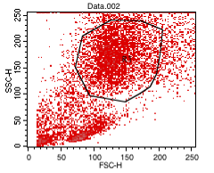
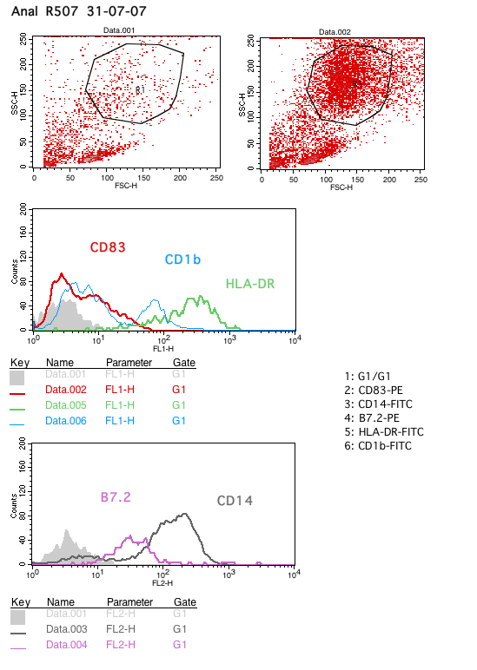
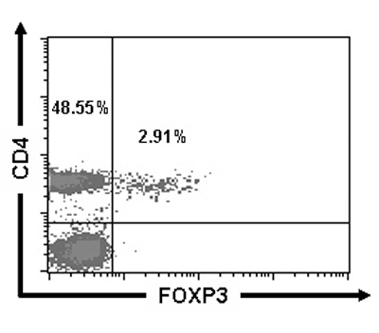
Κυτταρομετρία ροής (flow cytometry, FACS)
Παράδειγμα
Μονοπύρηνα κύτταρα του περιφερικού αίματος
Μονοκύτταρα
Forward scatter (size)
Λεμφοκύτταρα
Side scatter (granularity)
Μονοκύτταρα
Λεμφοκύτταρα

Slide 55
Εργαστηριακή προσέγγιση του ανοσολογικού συστήματος
Κλινική Πράξη
Πάντα με βάση κλινικά δεδομένα
  Αυτοαντισώματα
    Όχι απόλυτα ειδικά για μια νόσο
    Επί τη βάση των κλινικών δεδομένων, ιδιαίτερα σημαντικά για
      διάγνωση
      πρόγνωση
      παρακολούθηση

Slide 56


